Slide 1

http://cloud.clefweb.co.kr:9669
롤링 조금 느리게

Slide 2
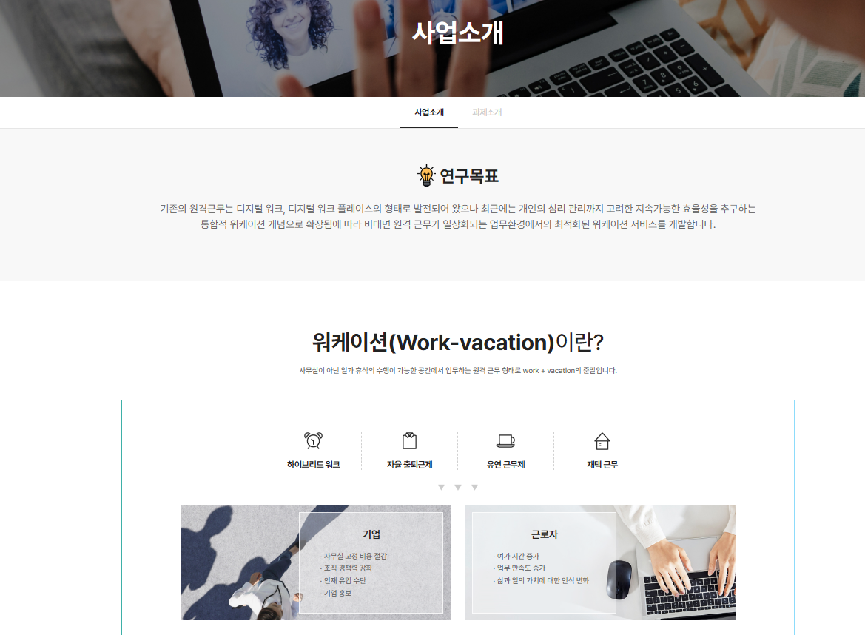
http://cloud.clefweb.co.kr:9669/sub01/business_intro.php
큰 타이틀만 사업개요로 변경
(띄어쓰기) 지속 가능한
Worcation

Slide 3

http://cloud.clefweb.co.kr:9669/sub01/task_intro.php
수요가 증대 => 수요 증대
마지막줄 삭제

Slide 4
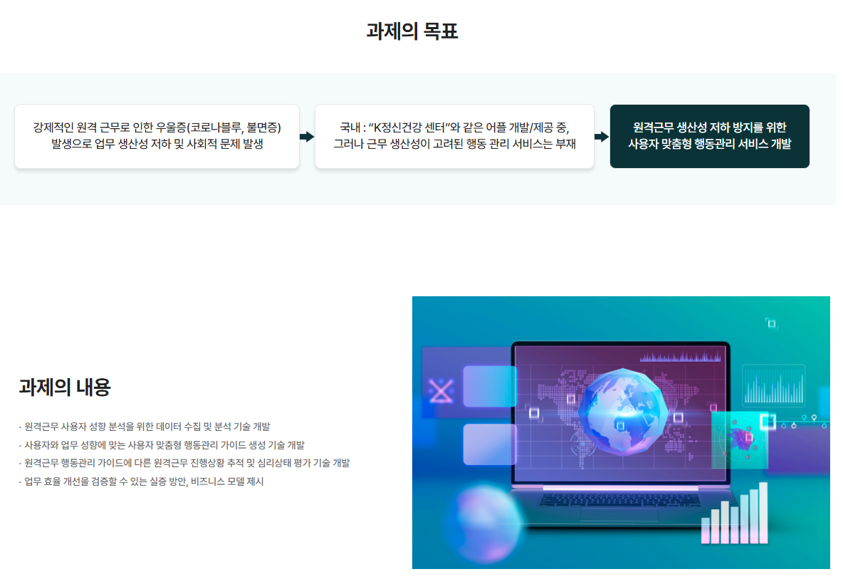
다른 => 따른

Slide 5
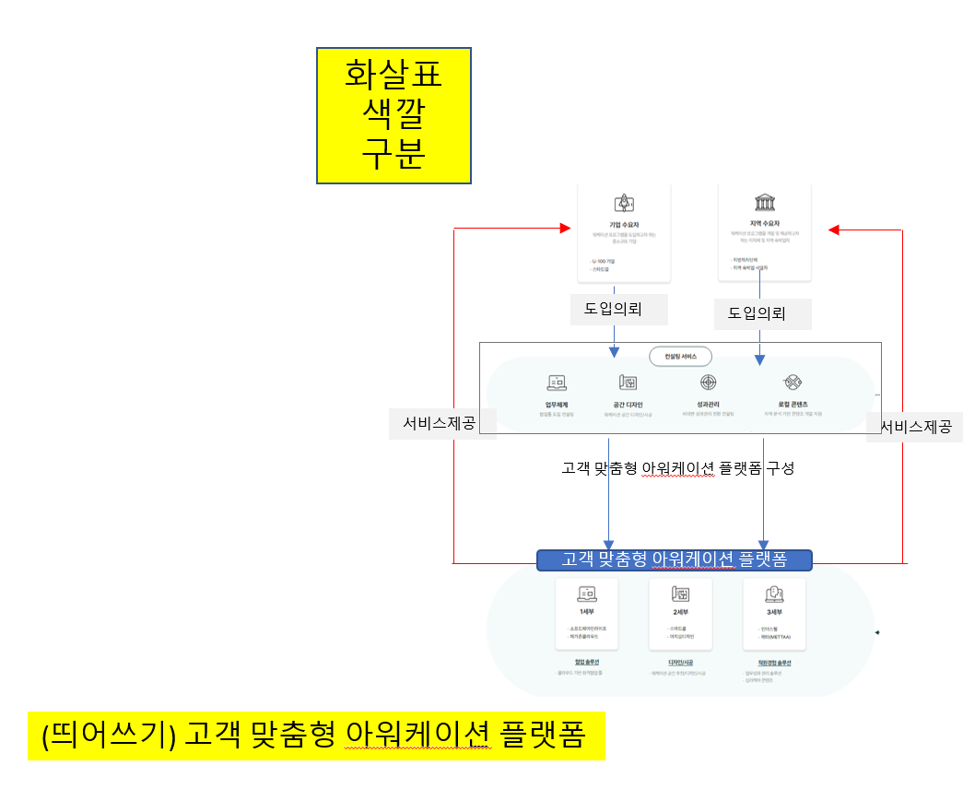
http://cloud.clefweb.co.kr:9669/sub03/commercialization_model.php
배치 변경

Slide 6
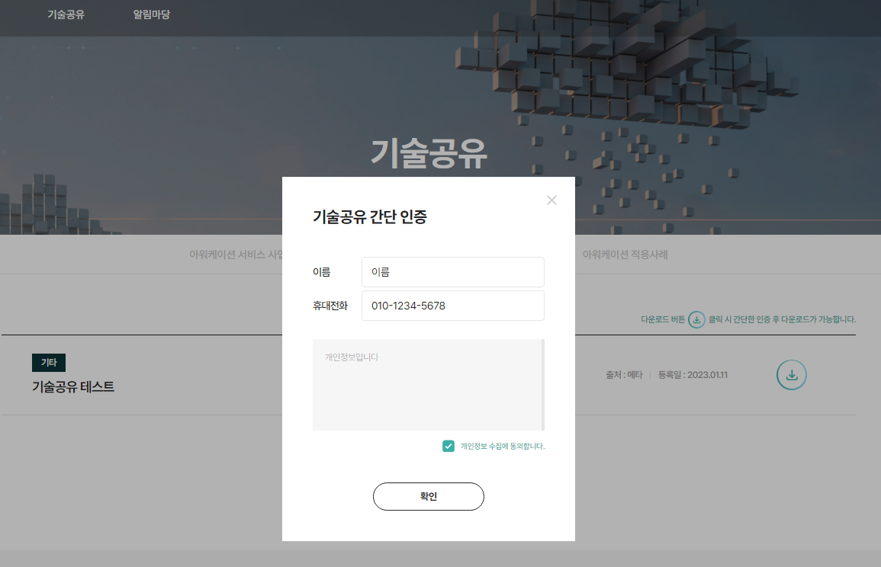
http://cloud.clefweb.co.kr:9669/sub03/technology_sharing.php
휴대전화 밑에
이메일 입력칸 추가
세개 다 필수 입력값 * 표시

Slide 7
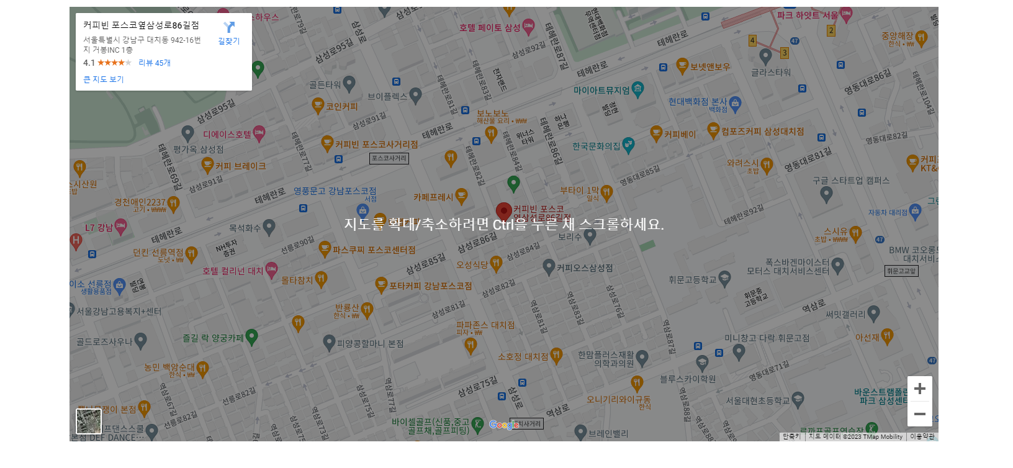
지도 너무 큼 여백 있어도 되니 좀 더 작게 사이즈 조절 요청
주소 변경 해놓은 상태
추후에 제공예정

Slide 8
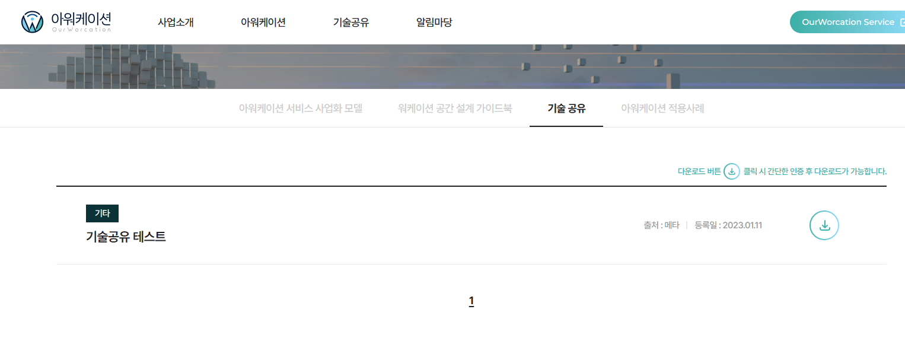
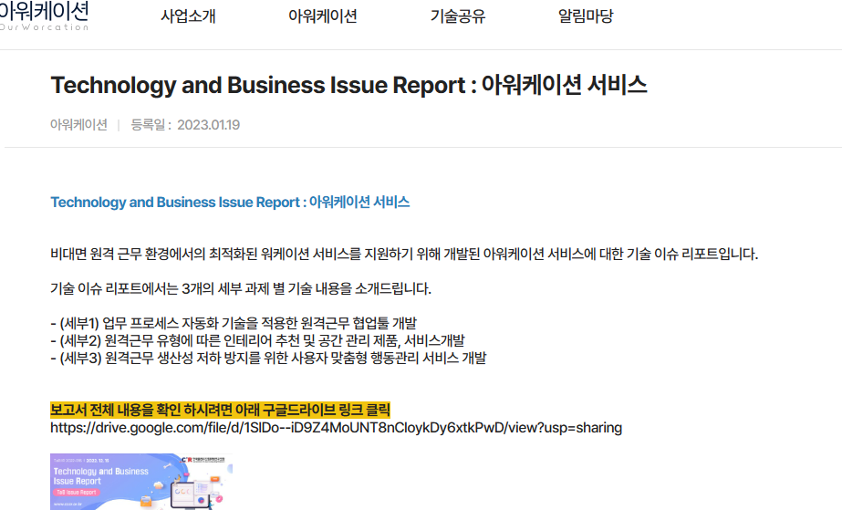
내용 삭제, 클릭 시 본문으로
공지사항과 똑같은 기능 및 뷰페이지 추가

Slide 9
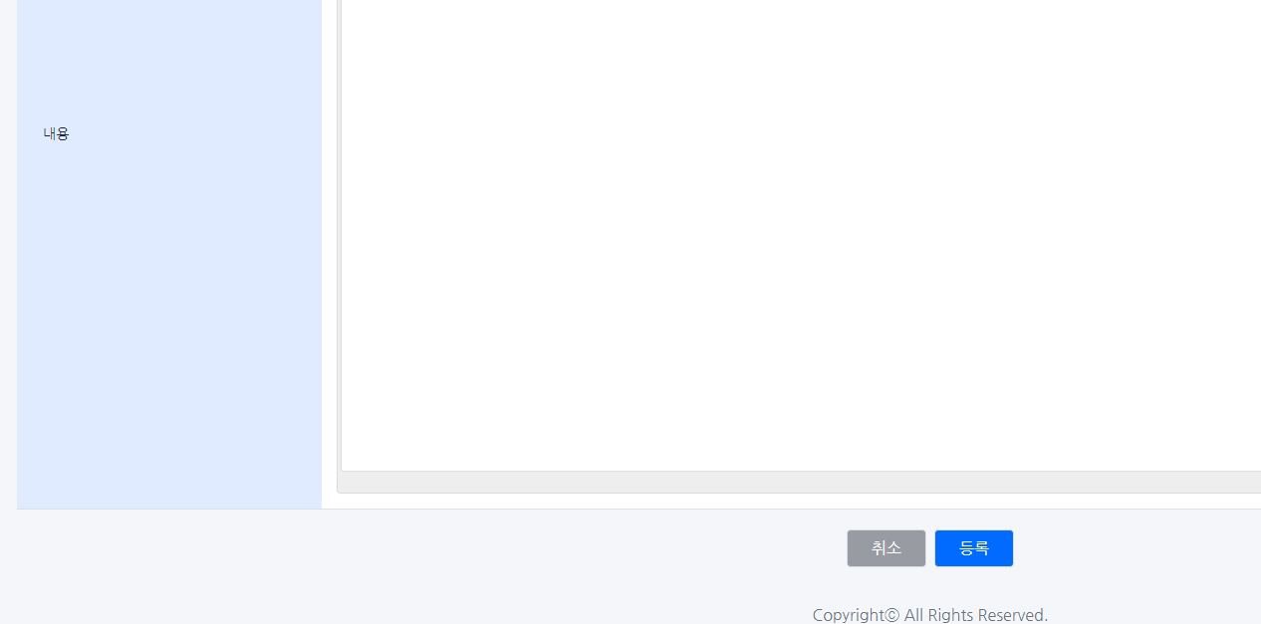
내용 하단에
파일첨부 할 수 있게 기능 추가
한글 pdf 워드 엑셀

